Slide 1
Социально-значимые события как эффективный инструмент воспитания
Старший воспитатель
высшей квалификационной категории МДОАУ
«Детский сад № 53»г.Орска
Ищенко Е.А.

Slide 2
Социально-значимые события как эффективный инструмент воспитания
Воспитание патриотических чувств необходимо начинать с дошкольного возраста, потому что именно на данном этапе формируется личность ребенка. Патриотическое воспитание подрастающего поколения является одной из самых актуальных задач нашего времени. Для успешной социальной, психологической адаптации в обществе необходимо обладать комплексом социально значимых, морально- нравственных качеств и представлений: милосердие, доброта, нежность, верность, отзывчивость, бескорыстие, щедрость, патриотизм, справедливость. С целью формирования у детей этих духовных идеалов используем в своей работе социально значимые события.

Slide 3
В своей работе использовали следующие социально значимые формы:
1 . «Конкурсное движение»
2. «Социальные акции»
3. «Волонтерское движение»
4. «Видеорепортаж»
5. «Фотопоиск»

Slide 4
Рассмотрим две формы социально – значимых событий: «Конкурсное движение», «Социальные акции».

Slide 5
Организация муниципального конкурсного движения проводилась на базе МДОАУ «Детский сад № 53» г. Орска с целью создание условий для становления основ патриотического сознания детей, возможности позитивной социализации ребенка, его всестороннего личностного, морально-нравственного и познавательного развития, развития инициативы и творческих способностей на основе соответствующих дошкольному возрасту видов деятельности.
1 .Муниципальный конкурс «Уральские мастера»
Цель: Содействие распространению лучшего опыта педагогов дошкольных образовательных учреждений по ознакомлению и приобщению дошкольников к народным промыслам Урала. Привлечение внимания к национальными, географическими и природными особенностями Уральского региона. Сбор исторических данных по промыслам родного края.
2.Муниципальный конкурс «Мы –Орчане»
Цель: Совершенствовать систему патриотического воспитания в ДОУ и создать педагогические условия для ее эффективной реализации.
3. Муниципальный конкурс «Достопримечательности города»
Цель: Содействие распространению лучшего опыта педагогов дошкольных образовательных учреждений по ознакомлению дошкольников с достопримечательностями города Орска.
Приобщение дошкольников к истории и культуре родного города, местным достопримечательностям, воспитание любви и привязанности к родному краю.

Slide 6
4. Муниципальный конкурс «Знатоки родного края»
Цель Содействие распространению лучшего опыта педагогов дошкольных образовательных учреждений по ознакомлению дошкольников с родным краем, включая природу, растения, животных, занесенных в Красную книгу Оренбуржья.
Приобщение дошкольников к растительному и животному миру родного края, воспитание любви и привязанности к родному краю.
5. Муниципальный конкурс «Воспитание семейных ценностей –сохранение семейных традиций»
Цель: Выявление и распространение передового опыта по организации взаимодействия с родителями, пропаганде педагогических знаний среди родителей, распространению семейного опыта воспитания среди родителей и привлечения их к участию в воспитательном процессе, использовании современных технологий и форм взаимодействия с родителями воспитанников: технологии «Маршрут выходного дня», лепбука, совместных тематических праздников, встреч, семейных челленджей, фотомобов.
6. Муниципальный конкурс- проект « Служу Отечеству»
Основная идея проекта – семья и семейные традиции на фоне исторической судьбы Родины. Семья – это не только смена поколений людей и продолжение рода. Именно в семье происходит первичная социализация и воспитание детей вплоть до достижения ими гражданской зрелости, зарождаются основы патриотизма.

Slide 7
Патриотическое воспитание воспитанников – процесс сложный и многогранный. Воспитать человека любящим свою землю, свой народ, быть готовым к защите своей Родины – очень непростая задача. Но она, безусловно, осуществима, если мы, педагоги, будем выполнять ее с любовью и добротой. Такая работа очень кропотлива и долгосрочна, это систематическая и целенаправленная деятельность.

Slide 8
Темы акций по патриотическому воспитанию могут определяться спонтанно (по желанию детей) или на основе календарно-тематического планирования и плана работы.
В своем ДОУ, мы провели следующие акции:
Акция «Бессмертный полк» или Акция «Мы помним, мы гордимся».

Slide 9
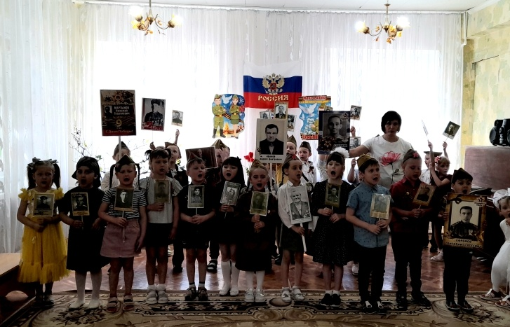

Slide 10
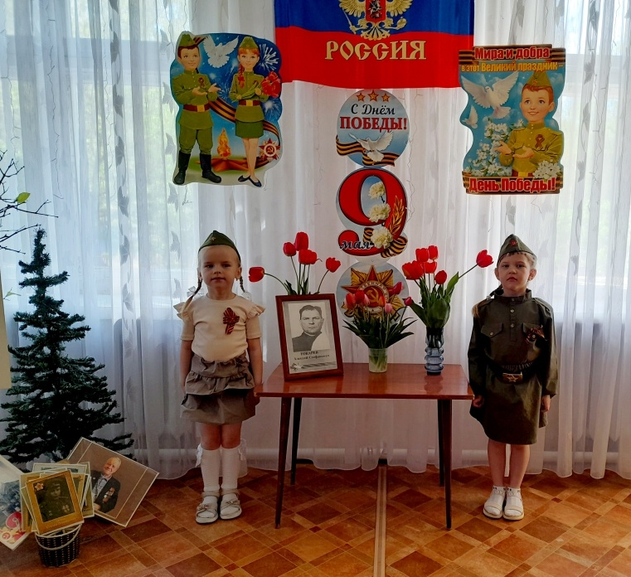
Акция «Читаем детям о войне»
Цель: воспитывать патриотические чувства у детей на примере детской литературы о Великой Отечественной Войне.

Slide 11
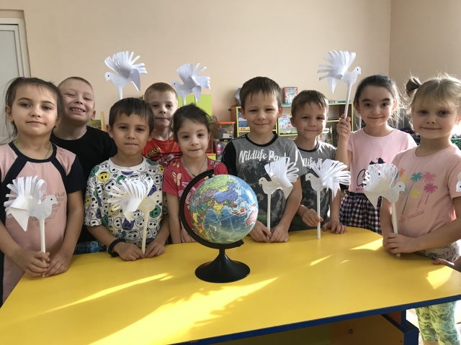
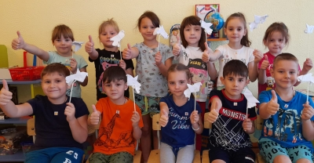
Акция «Голубь мира- голубь победы»
Цель акции: Воспитать у детей чувства патриотизма и гордости за свое Отечество.

Slide 12
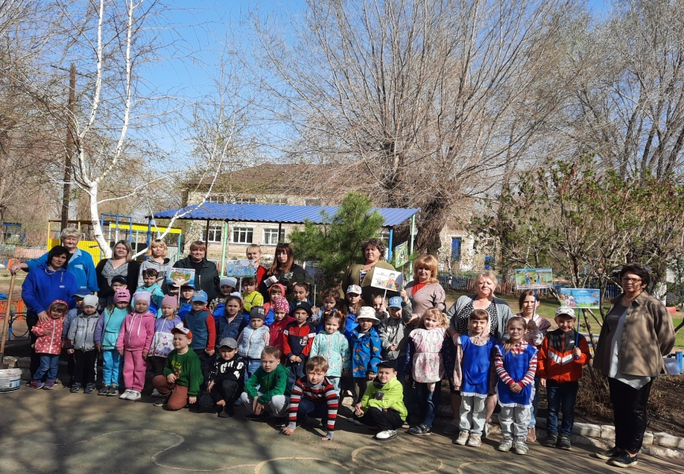
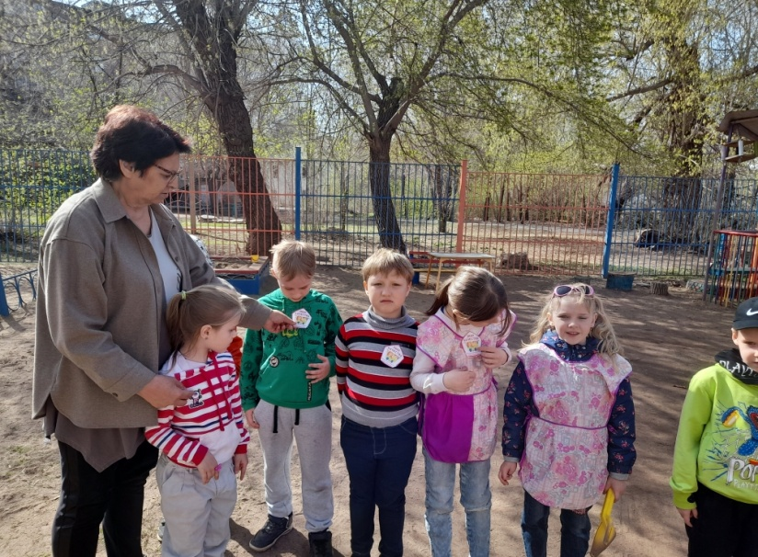
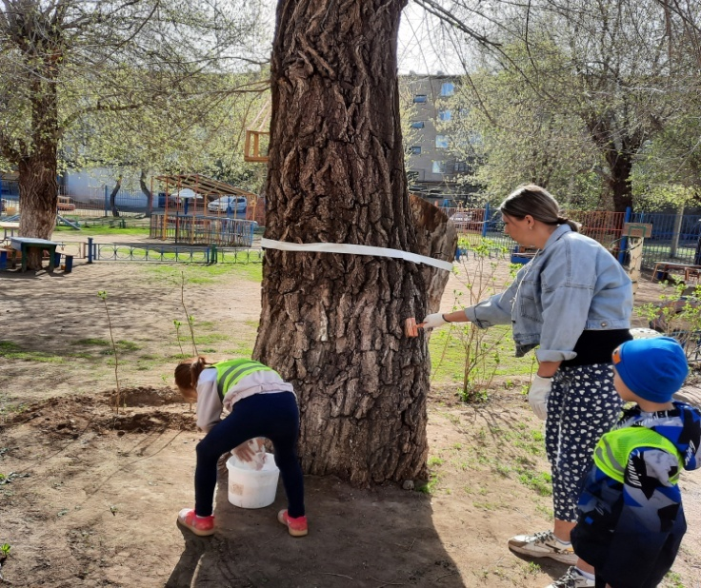
Акция «Чистый дворик»
Цель акции: привлечь внимание детей к экологическим проблемам родного города.

Slide 13

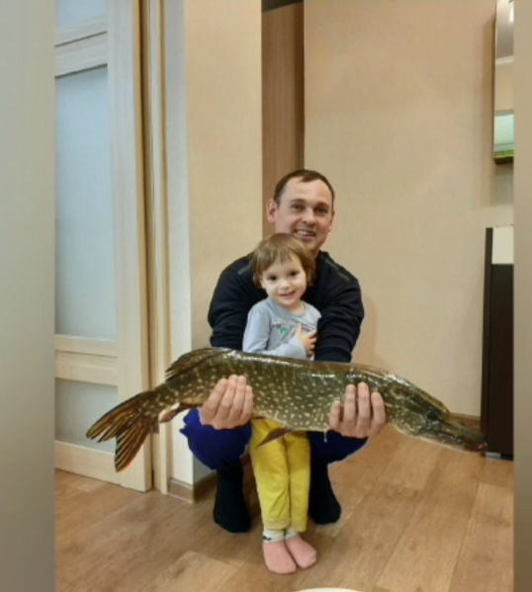
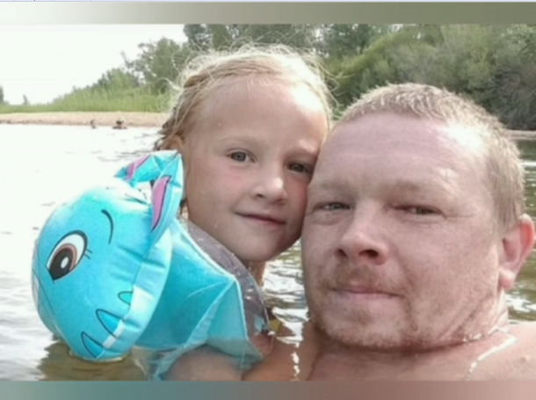
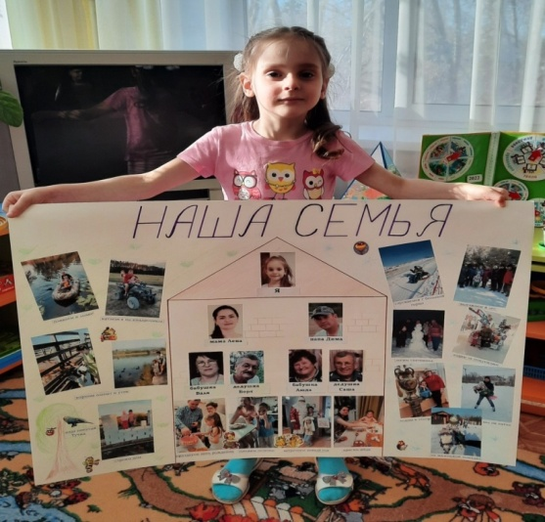
Акция«Мой папа самый лучший»

Slide 14
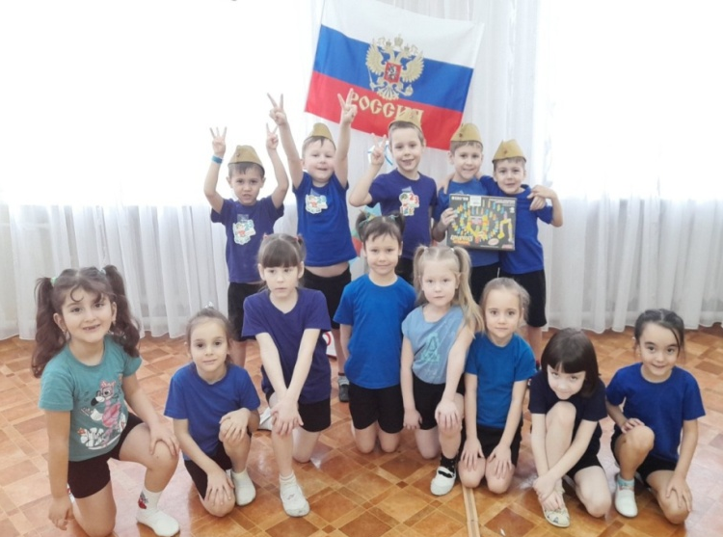
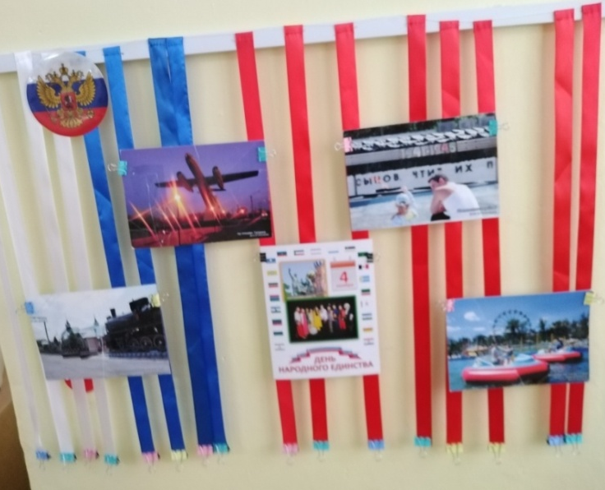
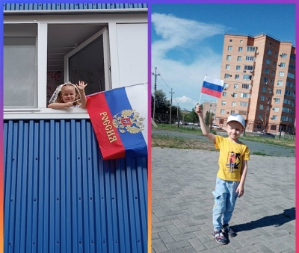
Акция «Символ моей Родины

Slide 15
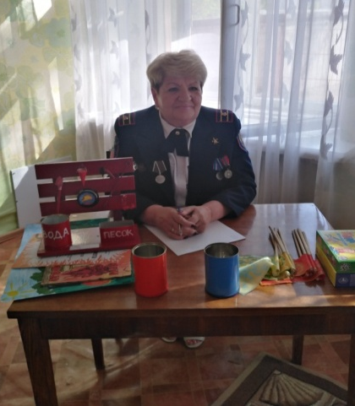
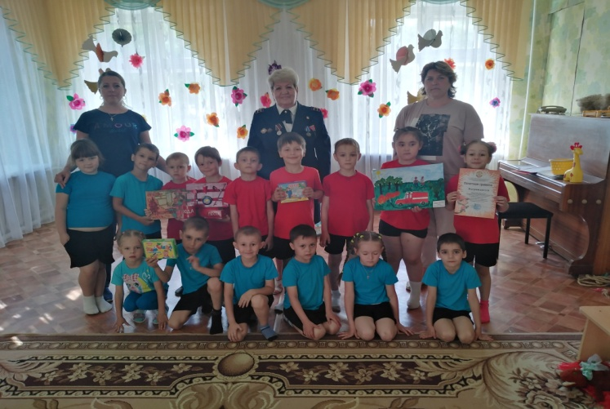
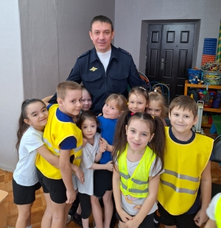
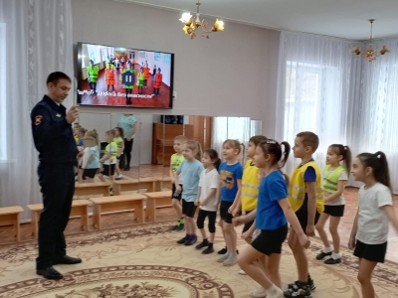
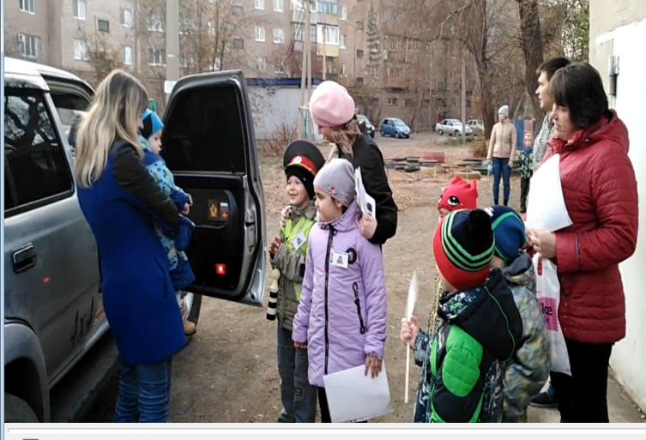
Акция«Защити себя сам»

Slide 16
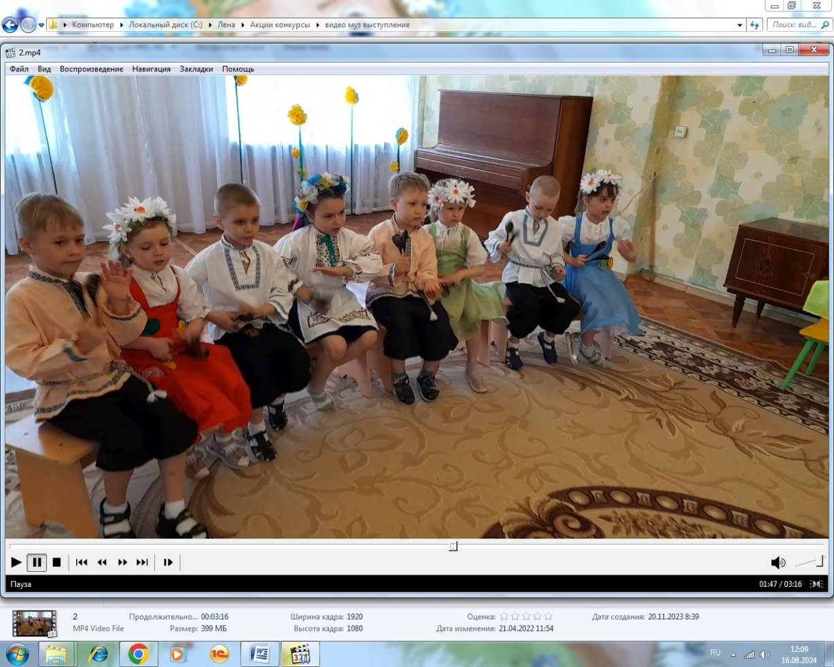
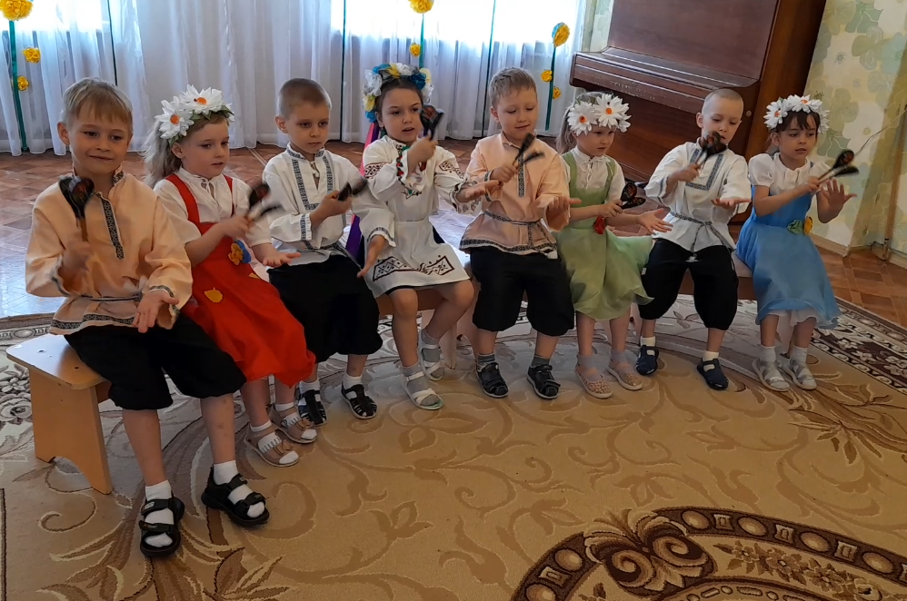
Акция«Народные посиделки»

Slide 17
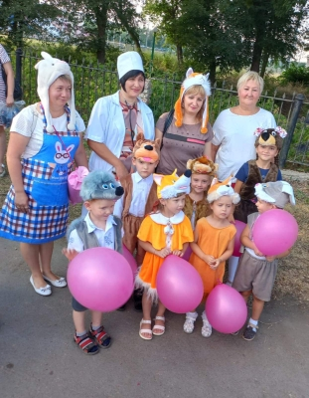
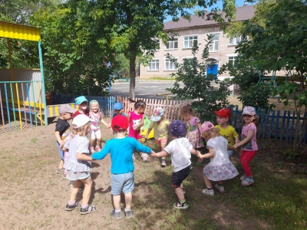
Акция «Играем вместе!»

Slide 18
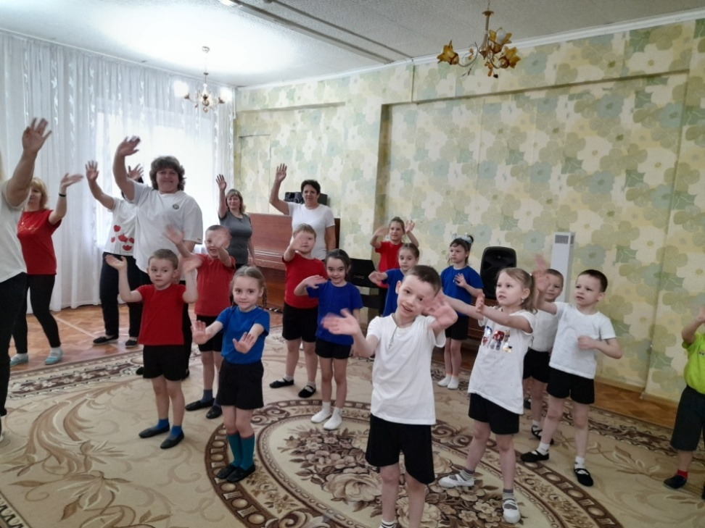
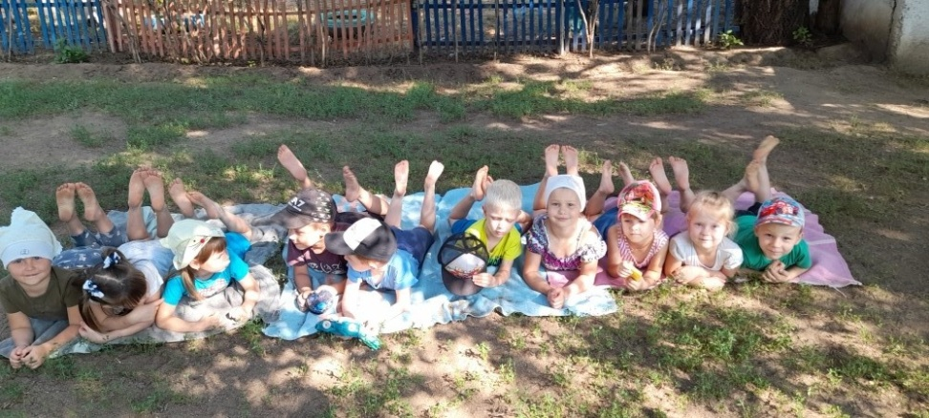
Акция «Физкультура и здоровье»

Slide 19
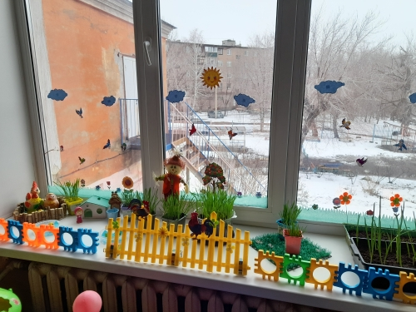
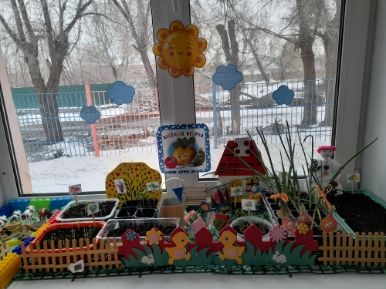
Акция «Витамины на подоконнике»

Slide 20
Регулярно проводятся социальные акции различной направленности :
«Красная книга», «Вылечим книги»,» «Защити себя сам», «Красота спасет мир», «Письмо солдату», «Играем вместе», «Открытка к дню пожилого человека», «Для любимой мамочки», «Добрые дела к Новому году», «Физкультура и здоровье», «Витамины на подоконнике», «Здоровью- зеленый свет».

Slide 21
Спасибо за внимание.

